Slide 2

SOLID

Slide 3

SOLID là gì
SOLID là tập hợp gồm 5 nguyên lý:
• S - Single-responsiblity principle – Nguyên lý Trách nhiệm Duy nhất • O - Open-closed principle – Nguyên lý đóng mở • L - Liskov substitution principle – Nguyên lý Thay thế Liskov • I - Interface segregation principle – Nguyên lý Phân tách Interface • D - Dependency Inversion Principle – Nguyên lý Đảo ngược Phụ thuộc

Slide 4

Mục đích của SOLID
Thiết kế được phần mềm:
Dễ mở rộng
Dễ bảo trì

Slide 5
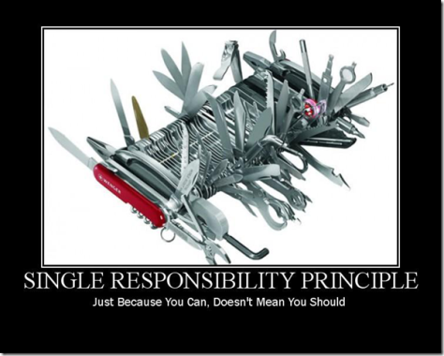
Notes:
chỉ vì bạn có thể, không có nghĩa là bạn nên

Slide 6
Single-responsiblity principle
Mỗi lớp chỉ nên đảm nhiệm một nhiệm vụ duy nhất
Lí do: • Dễ quản lý mã nguồn • Các lớp tập trung vào nhiệm vụ của mình • Giảm tính phụ thuộc giữa các thành phần • Có thể phát triển đồng thời các lớp độc lập với nhau • Dễ dàng mở rộng • Dễ dàng bảo trì

Slide 7
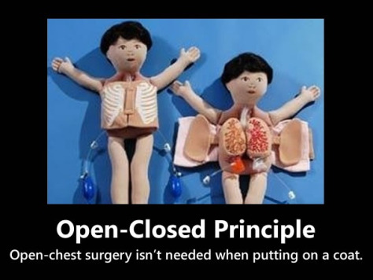
Notes:
không cần phẫu thuật mở ngực khi mặc áo khoác

Slide 8
Open-closed principle
Có thể thoải mái mở rộng 1 class, nhưng không được sửa đổi bên trong class đó
Lí do: • Dễ mở rộng • Dễ thay đổi

Slide 9
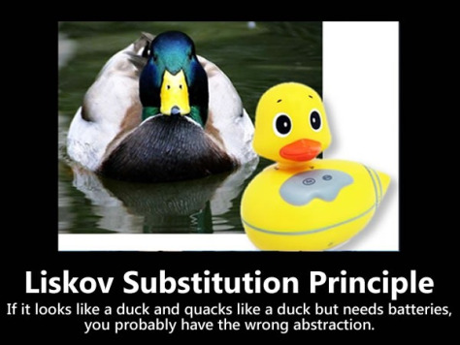

Slide 10
Liskov substitution principle
Trong một chương trình, các object của class con có thể thay thế class cha mà không làm thay đổi tính đúng đắn của chương trình
Lí do: • Tránh các sai sót khi mở rộng thiết kế

Slide 11
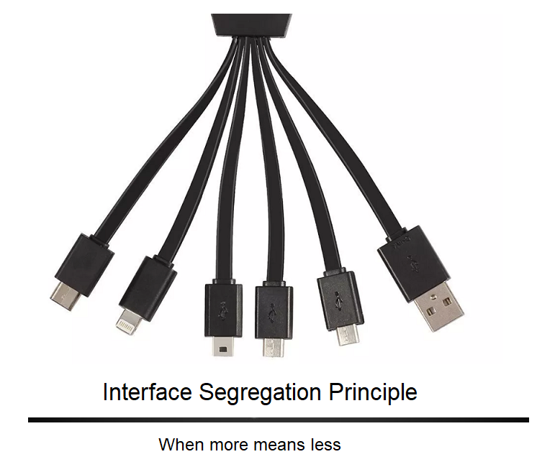

Slide 12
Interface segregation principle
Thay vì dùng 1 interface lớn, ta nên tách thành nhiều interface nhỏ, với nhiều mục đích cụ thể
Lí do: • Dư thừa mã nguồn không cần thiết

Slide 13
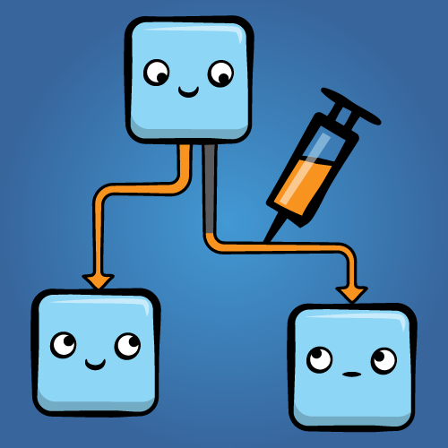

Slide 14
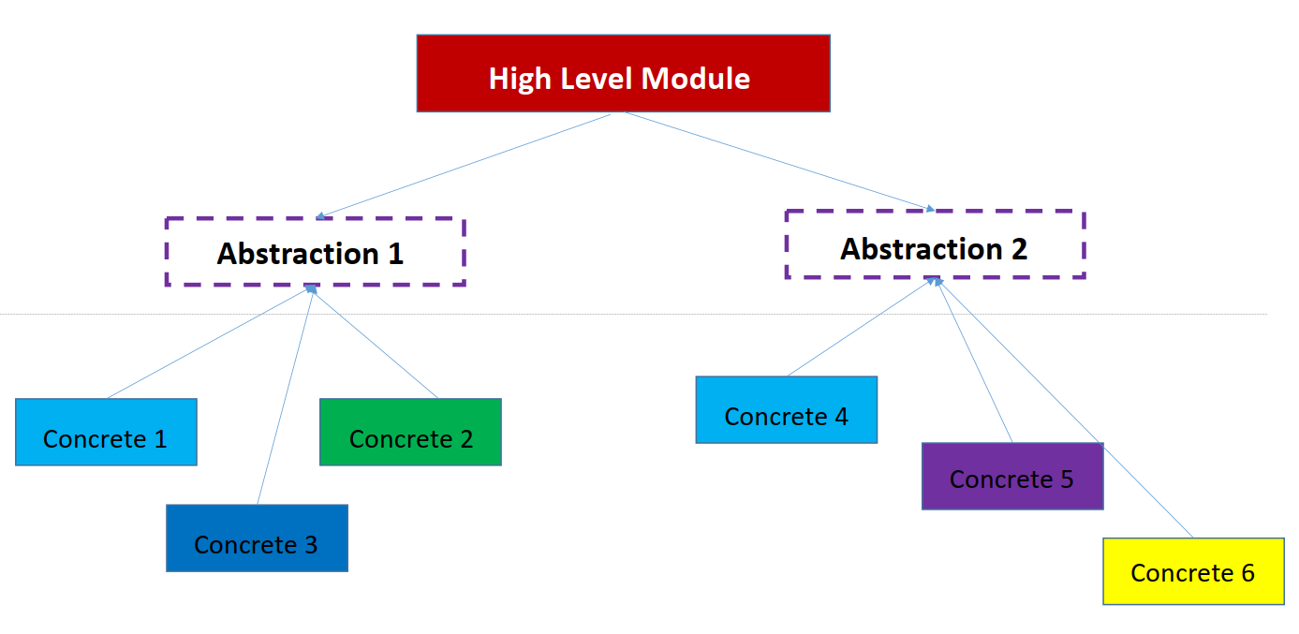

Slide 15
Dependency Inversion Principle
1. Các module cấp cao không nên phụ thuộc vào các modules cấp thấp.
Cả 2 nên phụ thuộc vào abstraction.
2. Interface (abstraction) không nên phụ thuộc vào chi tiết, mà ngược lại.

